Slide 1
Проект на тему «Мой класс и моя школа»
Подготовила
Ученица 1-А класса
МБОУ “Симферопольская академическая гимназия”
Джумабоева Полина

Slide 2
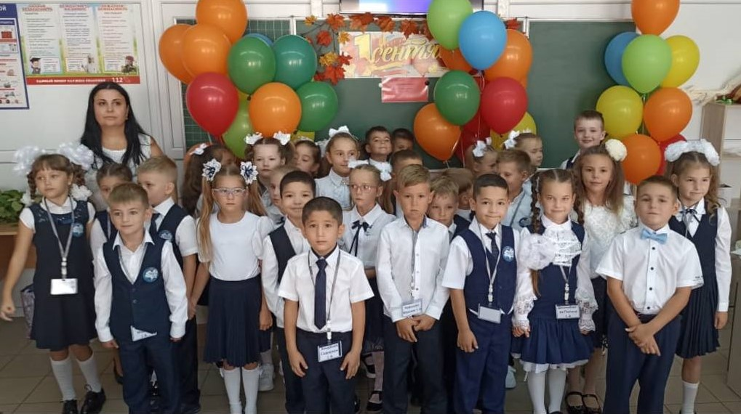
Наш дружный класс
Я учусь в 1-А классе. В нашем классе обучается 33 человека. Наш класс дружный, активный, немного шумный и веселый. Мы любим после уроков играть на улице.

Slide 3
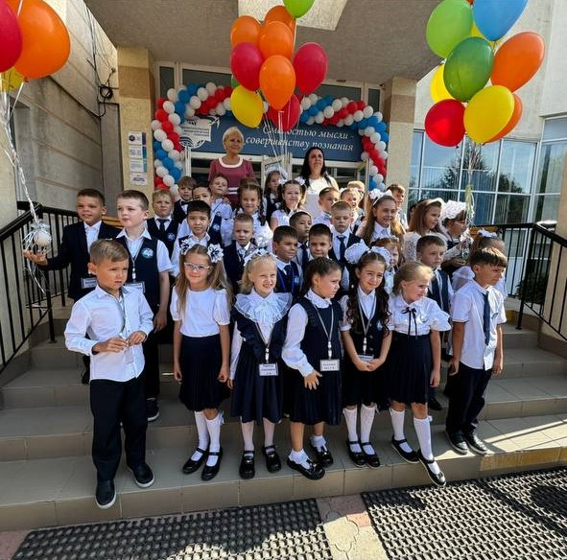
Наша первая встреча со школой
Наше первое знакомство, первый звонок, первый урок…

Slide 4
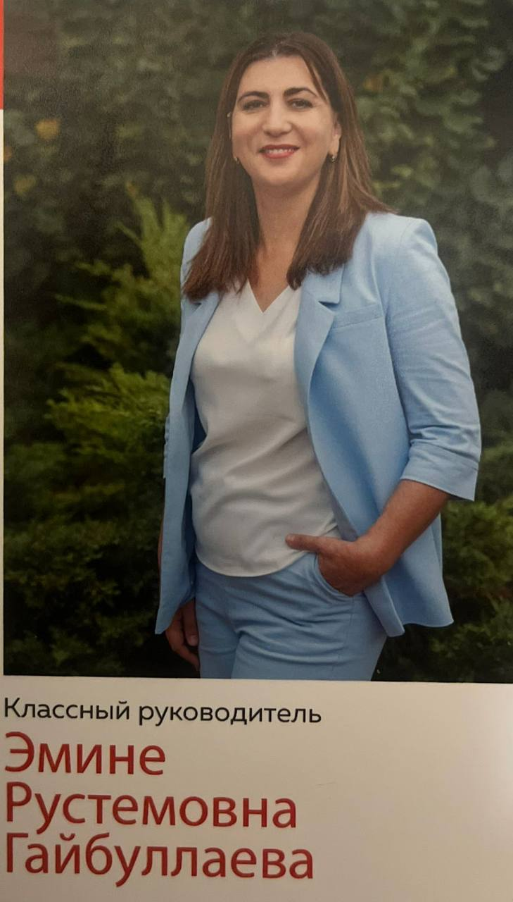
Мой первый учитель
Эмине Рустемовна очень добрая и ласковая. Каждое утро она встречает нас с улыбкой. С ней мы узнаем много нового и интересного.
Буду я стараться, чтобы ей не огорчаться.

Slide 5
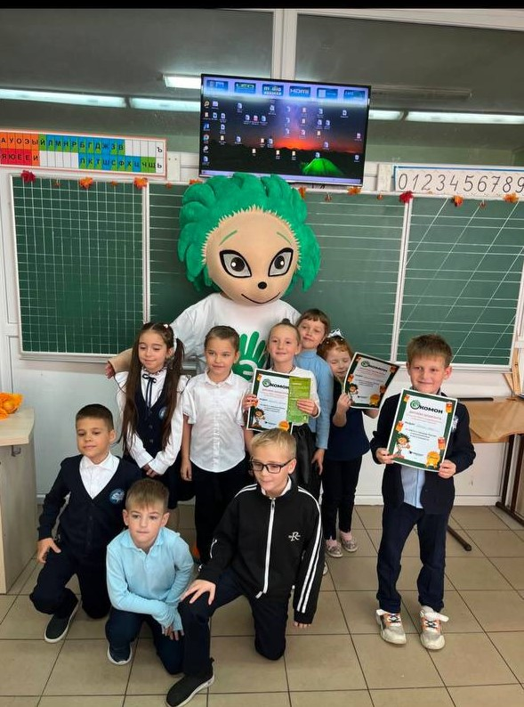
Наши школьные дни
Уроки проходят очень познавательно. У нас был открытый урок по защите природы. Мы сдавали старые батарейки, чтобы их могли правильно утилизировать. В конце урока нам вручили дипломы экоагентов.

Slide 6
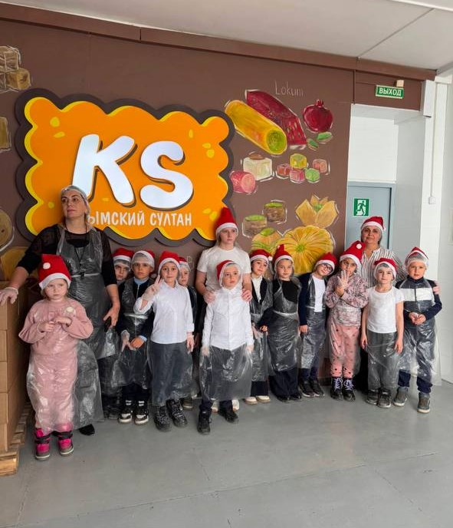
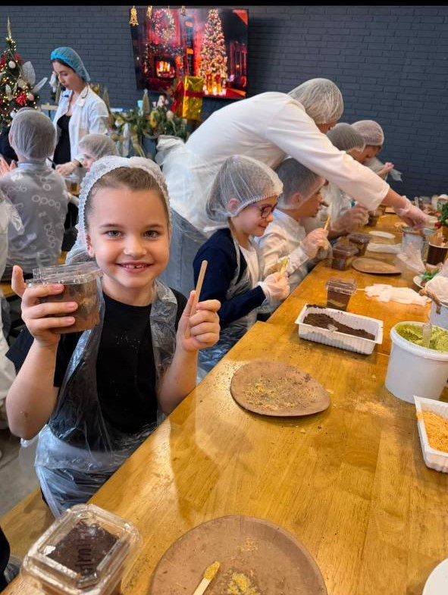
Наши поездки
С классом мы ездили на экскурсию в Крымский султан. Там было очень интересно. Мы даже смогли приготовить сами десерты, было вкусно.

Slide 7
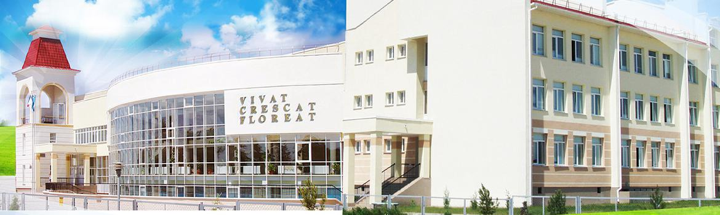
Немного о школе
Мы учимся в Симферопольской академической гимназии. В школе мы получаем не только знания, но и можем посещать разные кружки. Я хожу на палитру, хор, игровой английский и танцы.
Мне нравится моя школа и мой класс. Здесь я нашла новых друзей, а также получаю знания.

Slide 8
Спасибо за внимание

